Slide 1


数字逻辑
——期末经验分享
分享人：叶博豪
qq: 2453221645

Slide 2
PART 01
逻辑代数基础
PART 02
组合逻辑电路
PART 03
时序逻辑电路
PART 04
Verilog代码

Slide 3
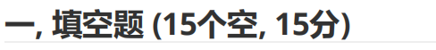
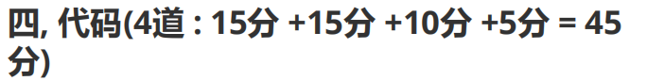
一. 填空题（关键路径，有个码的表示范围）
二.画图题（一个常规，一个编码器用端口画图）
三.应用题（组合逻辑分析血型匹配）
四.代码题（加法器，编码器，状态机？）
去年试题

Slide 4
01
逻辑代数基础

Slide 5
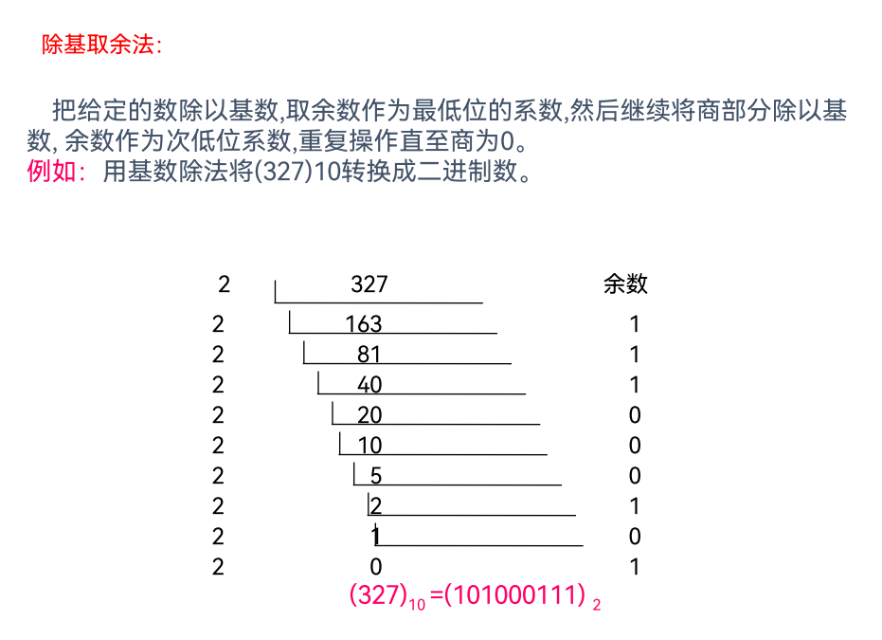
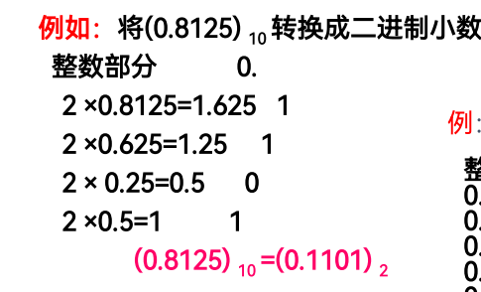
小数转化二进制
整数转换二进制

Slide 6
1.十进制数(-27)转换为8位二进制数
原码（ 10011011 ），补码（ 11100101 ）
对于正数，原码补码反码都一样
对于负数，反码符号位不变其他位取反
补码在反码基础上+1
补充：8421BCD码 余3码

Slide 7
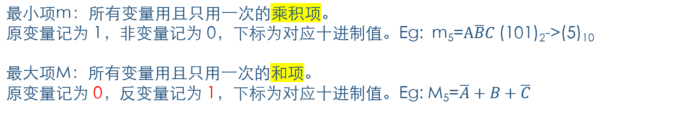
考察逻辑运算基本知识，如基本运算、基本定律等，题型可能是求对偶、求反、公式求化简、最大项、最小项。
最小项m：所有变量用且只用一次的乘积项。
原变量记为 1，非变量记为 0，下标为对应十进制值。Eg: m₅=$A\overline{B}C$ (101)₂->(5)₁₀
最大项M：所有变量用且只用一次的和项。
原变量记为 0，反变量记为 1，下标为对应十进制值。Eg: M₅=$\overline{A}+B+\overline{C}$
最大项M与最小项m的编号是互补的

Slide 8
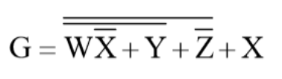
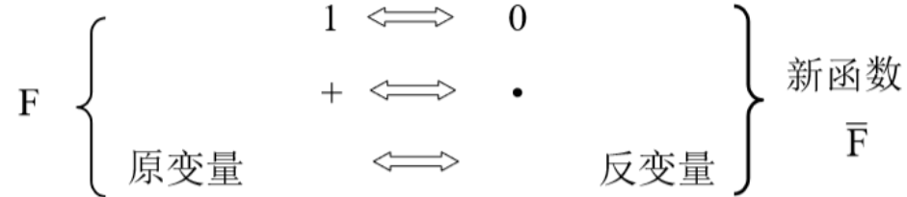
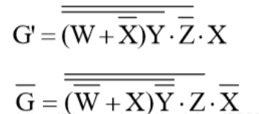

求反、求对偶

Slide 9
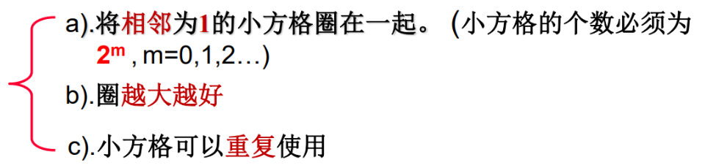
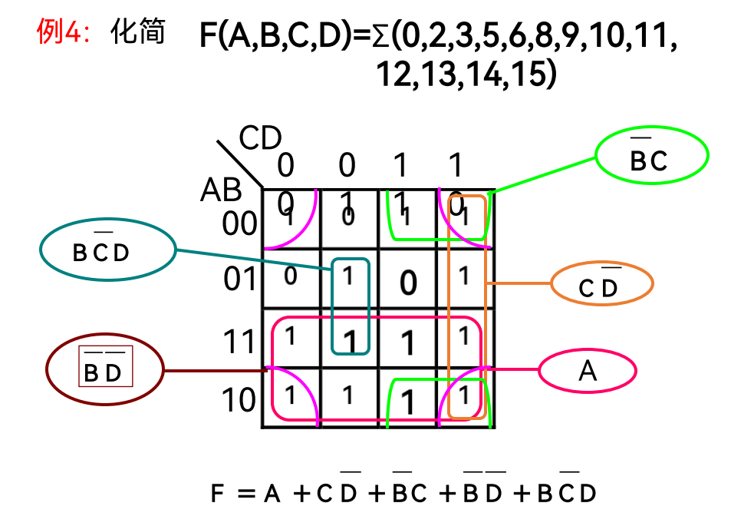
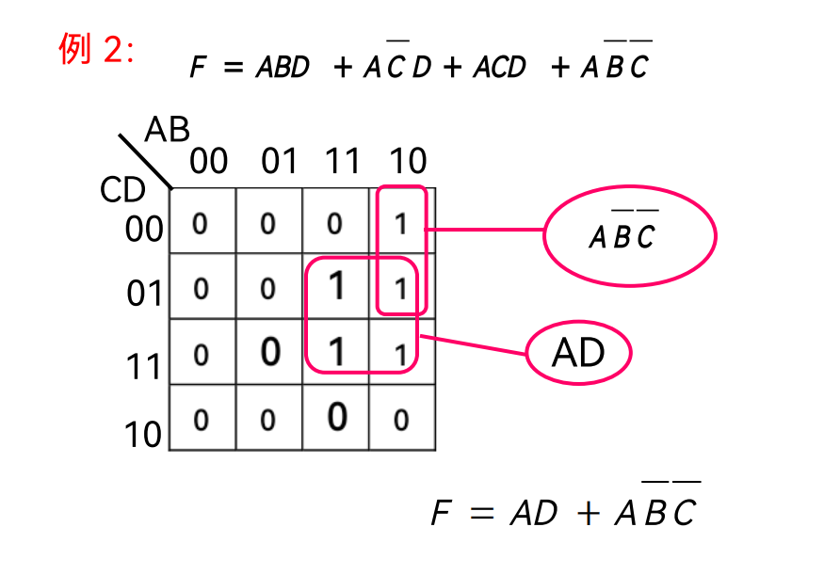
卡诺图
卡诺图：
卡诺图通常为正方形或矩形均匀分成2^{n}个小格，每个小格代表一个最小项。
单元格对应的最小项按格雷码摆放
任何两个相邻单元格对应的最小项只有一个变量取值不同
画圈方法：

Slide 10
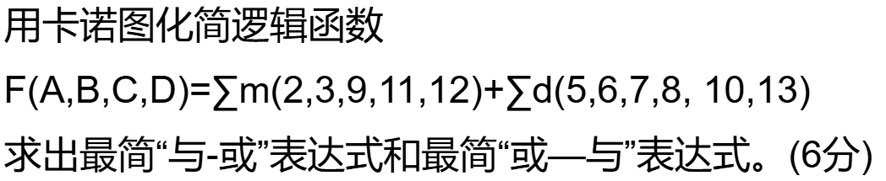
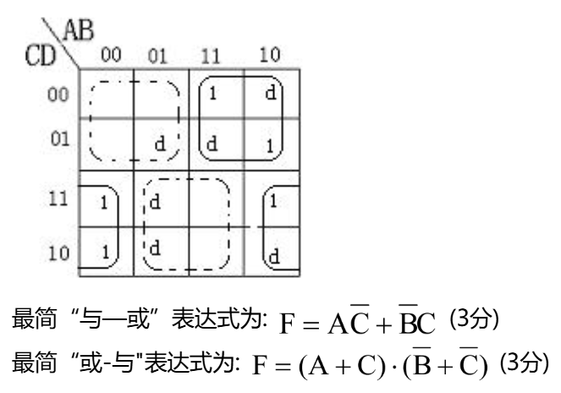
AB
 | 00 | 01 | 11 | 10
00
01
11
10
CD
无关项d或x，可以替代1或0，不需要全部圈起
圈“1”构成与项，相加形成最简与或式。
圈“0”构成和项，相乘形成最简或与式。

Slide 11
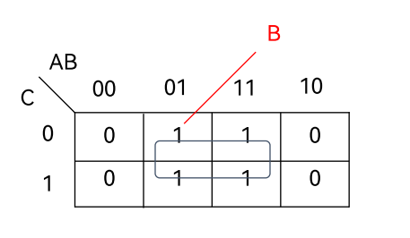
逻辑相邻：两个最小项只有一个变量的取值不同
几何相邻：代表最小项的小方格在图中位置相邻
逻辑相邻的最小项也是几何相邻的

Slide 12
02
PART TWO
组合逻辑电路

Slide 13
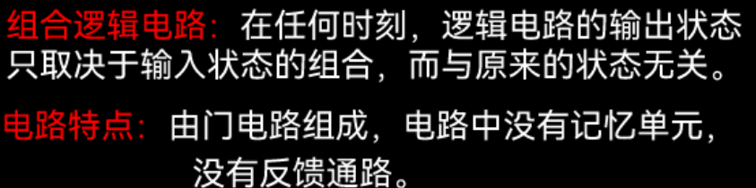
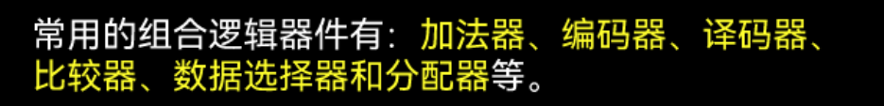
组合逻辑电路
竞争冒险概念：信号由于经由不同路径传输达到某⼀汇合点的时间有先有后的现象，就称之为竞争;由于竞争现象所引起的电路输出发⽣瞬间错误的现象，就称之为冒险。
竞争不⼀定有冒险，但出现了冒险就⼀定存在竞争。
检查竞争的⽅式：1. 逻辑表达式化简后有Y=A+A’ /Y=AA’ ；2. 卡诺图有几何相邻；
改善冒险的⽅式：1.引⼊封锁脉冲 2.引⼊选通脉冲 3.引⼊滤波电容 4.改变逻辑表达式，设置冗余项

Slide 14
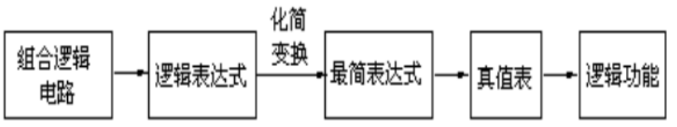
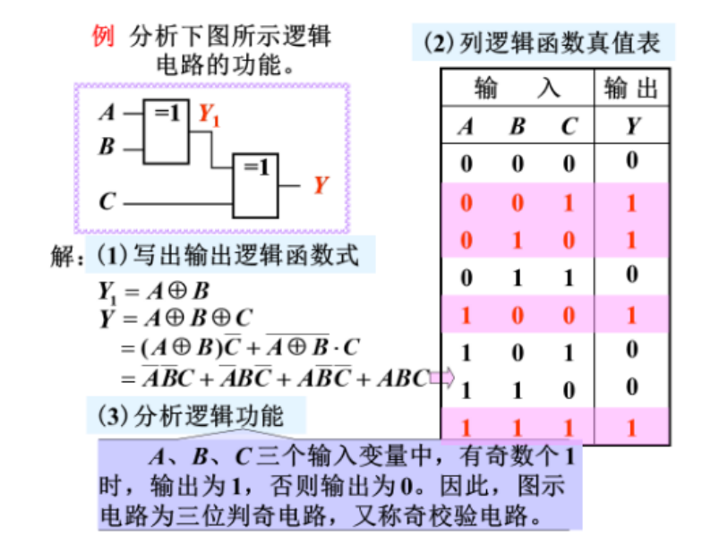
组合逻辑电路的分析 ps:不过考试通常考组合逻辑电路设计

Slide 15
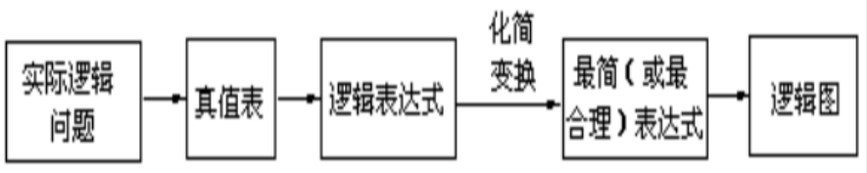
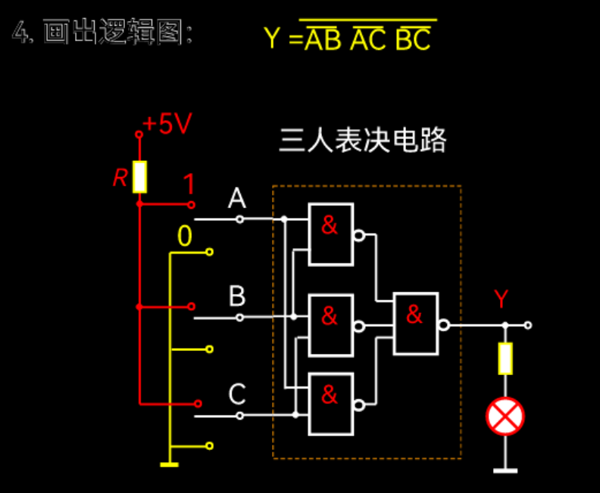
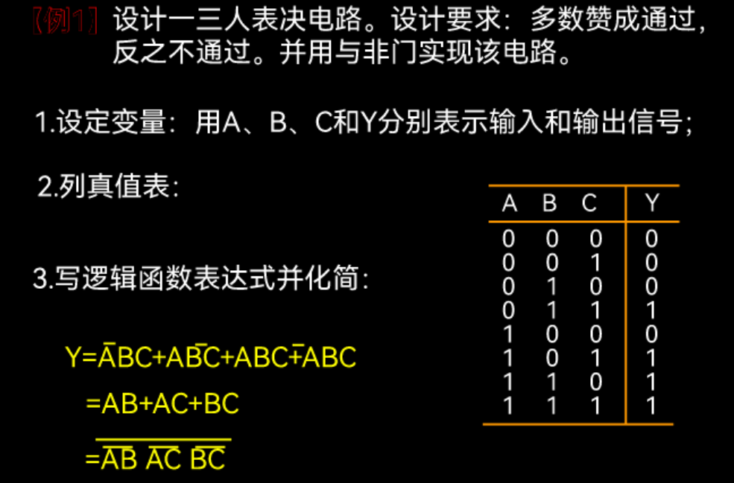
组合逻辑电路的设计

Slide 16
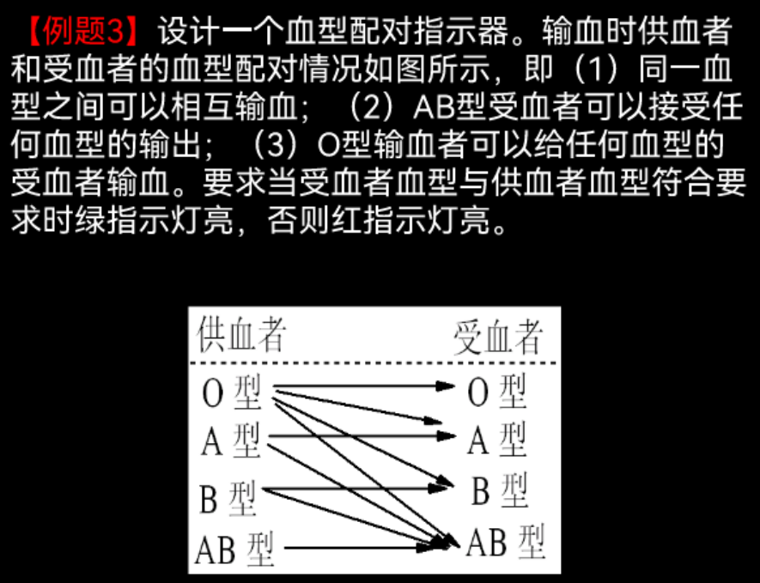
ps:去年组合逻辑就考的血型匹配问题（跟这道题非常像，几乎一样？

Slide 17
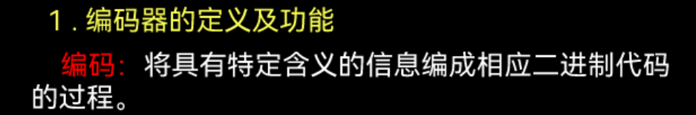
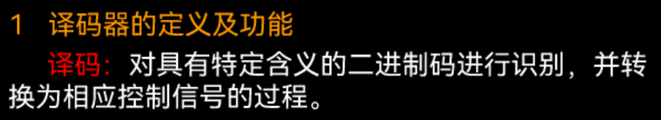


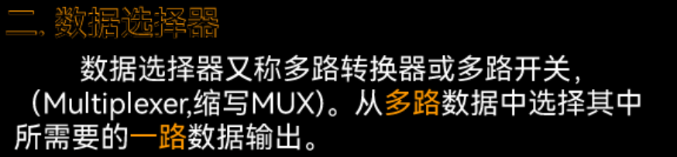
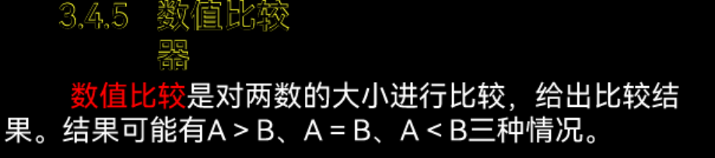
了解熟悉几种常用组合逻辑器件的基本原理，去年也考了一个利用编码器的变体？

Slide 18
03
PART THREE
时序逻辑电路

Slide 19
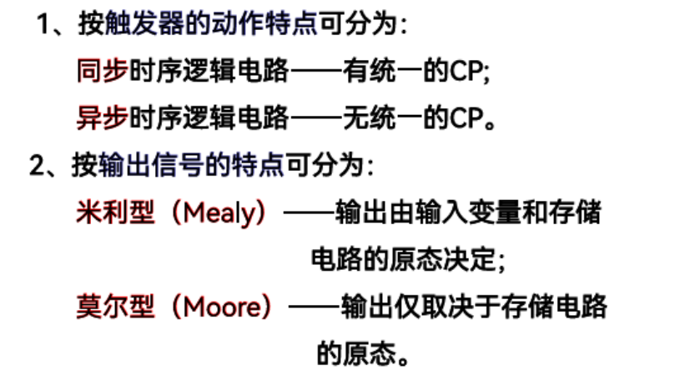
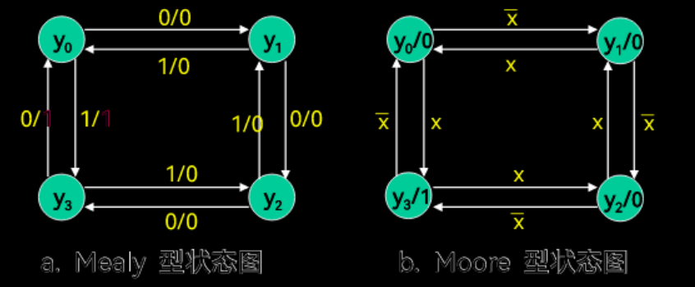
时序逻辑电路的分类
ps:我记得好像只考同步时序逻辑电路

Slide 20
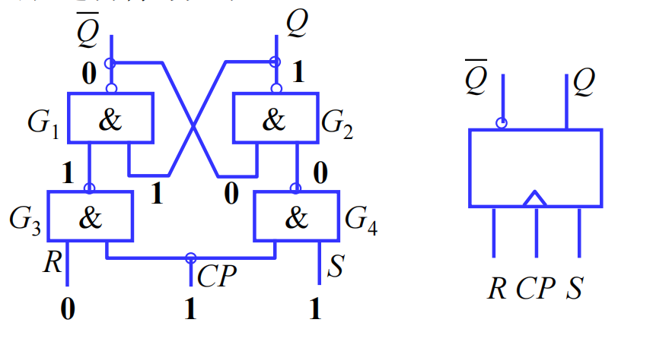
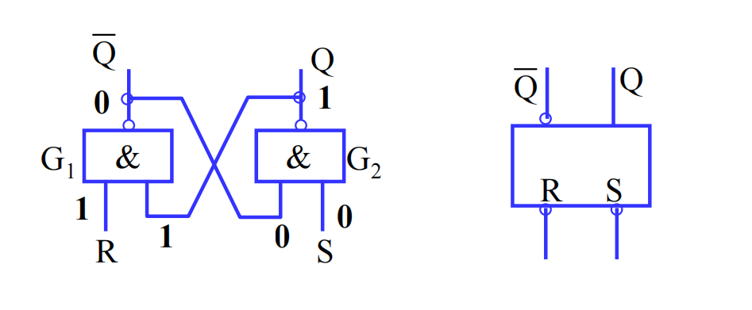
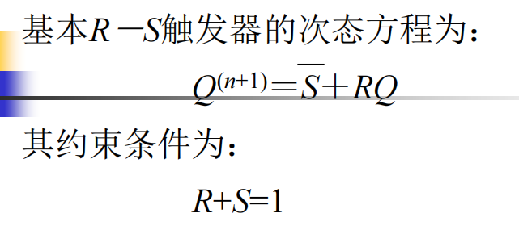
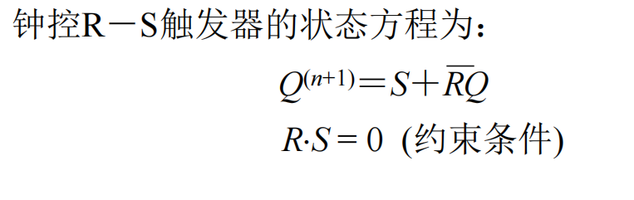
基本R-S触发器
同步R-S触发器（注意CP的出现）

Slide 21
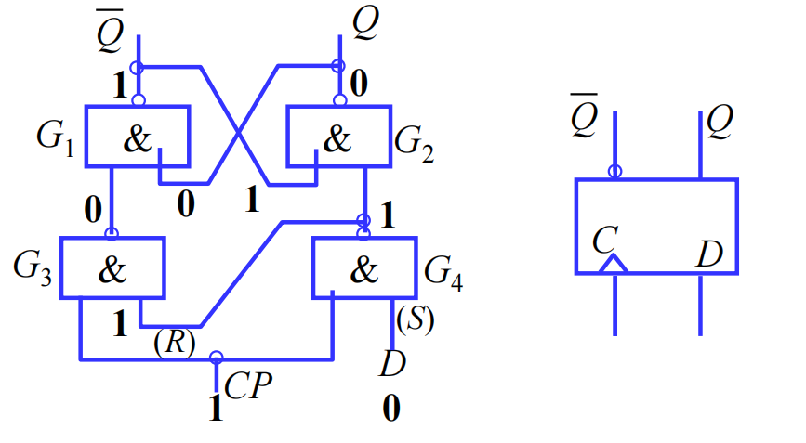
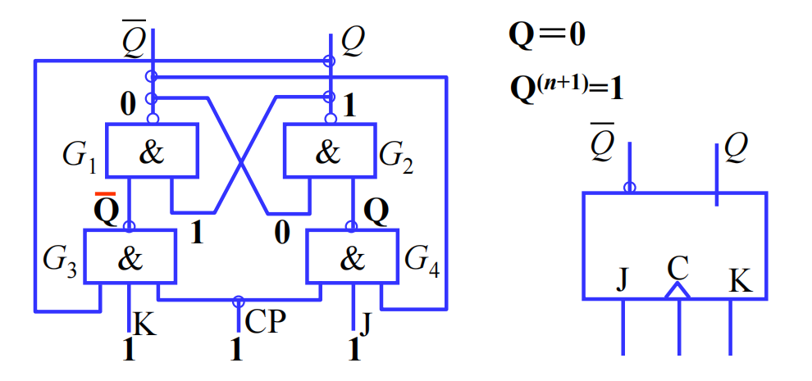
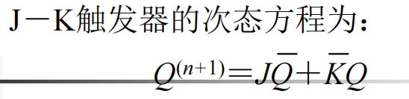
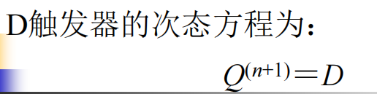
边沿D触发器（三角形符号）
边沿JK触发器（JK取值影响触发器状态）

Slide 22
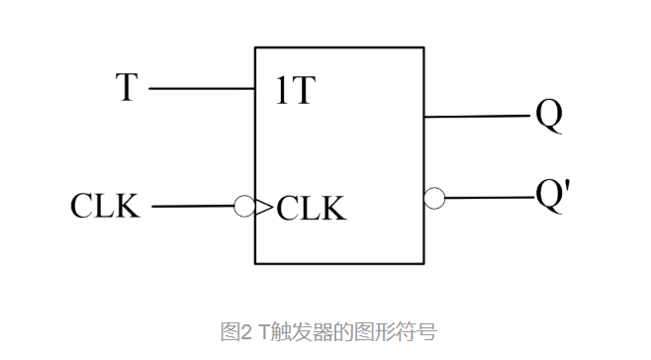
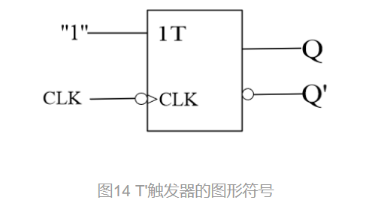
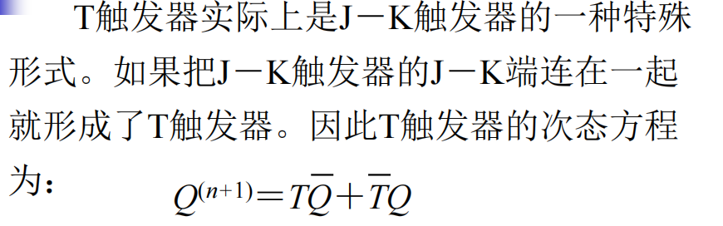
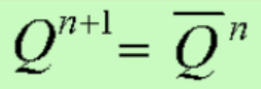
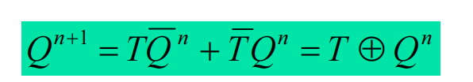
T触发器和 T’触发器

Slide 23
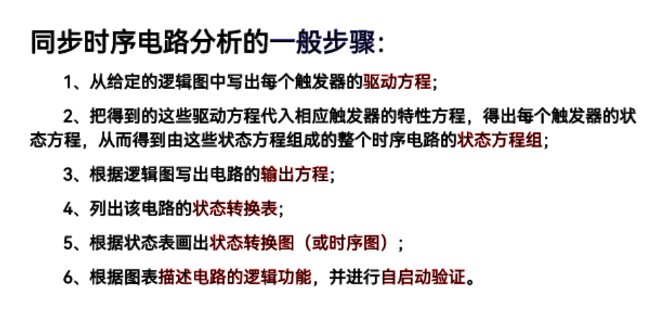
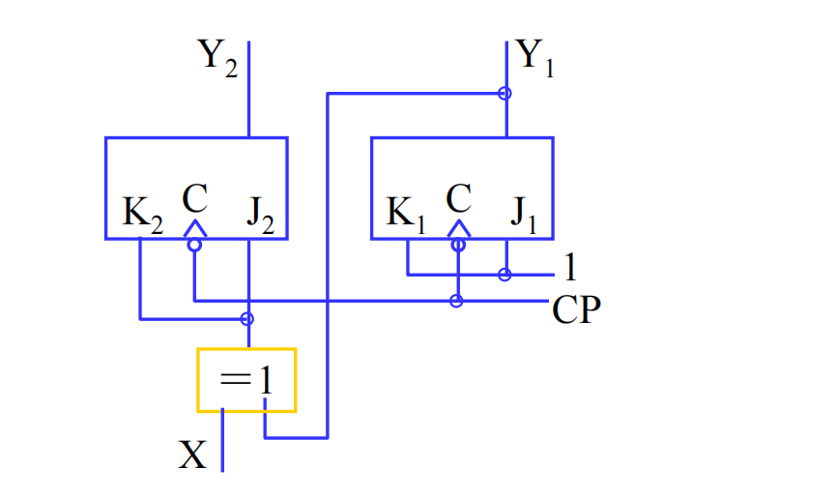
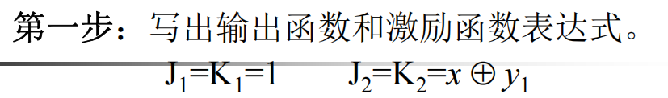
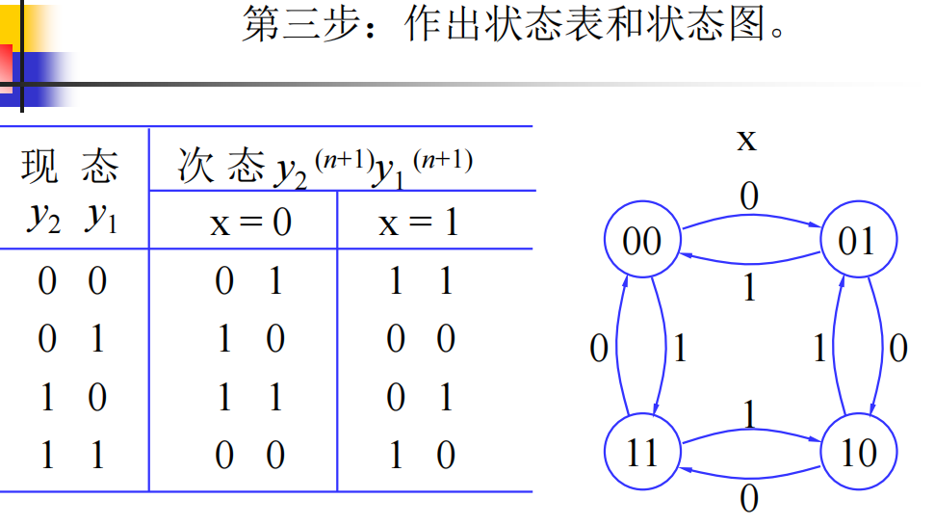
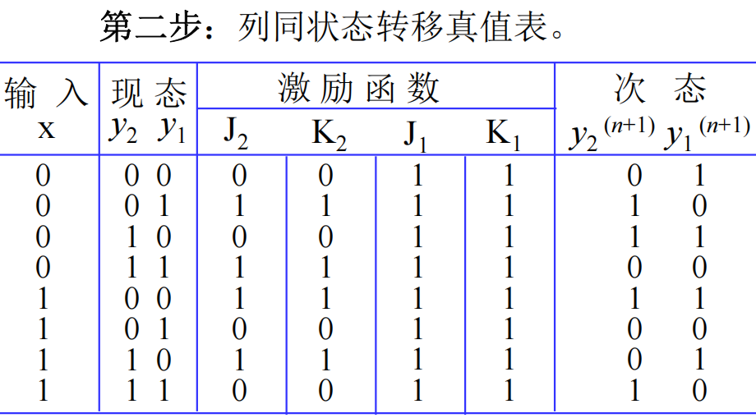
eg：

Slide 24
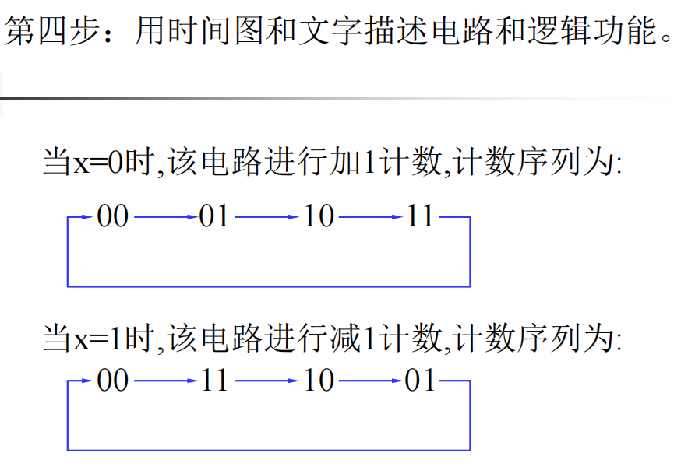

如何判断一个电路是否自启动:
判断依据：所有可能状态都在计数序列中，无非法状态，任何初始状态都能进入有效循环。
看看有没有‘走不出来’的死胡同或坏环。

Slide 25
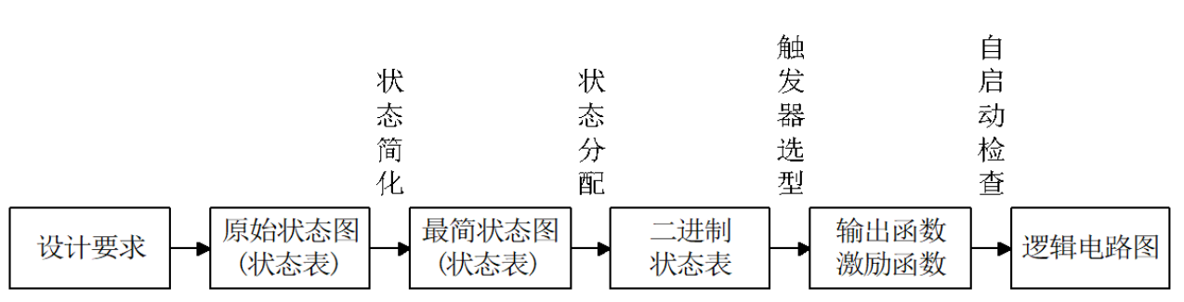
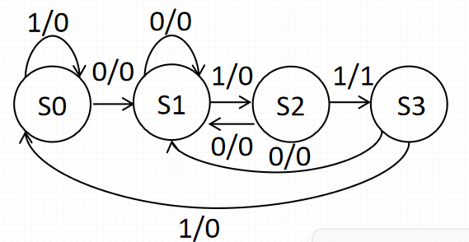
同步时序电路的设计
Eg: 设计一个“011”序列检测器，用来检测串行二进制序列，要求每当连续输入011时，检测器输出为1，否则输出为0。其典型输入输出序列如下:
(1) 逻辑抽象
设输入为X，输出为Y
状态选定 S0 = 1，S1 = 0，S2= 01，S3 = 011
状态转换说明，当脉冲到来时，若第一位为1进入S0，若为0进入S1。此后根据现态和输入，转移到相应的次态。检测到连续输入011时输出Y=1，否则Y=0。
(2) 绘制原始状态图

Slide 26
(4) 状态化简
1/0
0/0
（次态相同，次态交错，次态循环可合并）
（简化后个数=最大有效类个数）
0/0
1/0
1/1
S0
S1
S2
S3
0/0
0/0
S_{n} | S_{n+1}/Y
 | X=0 | X=1
S0 | S1/0 | S0/0
S1 | S1/0 | S2/0
S2 | S1/0 | S3/1
1/0
(3) 绘制原始状态表
S_{n} | S_{n+1}/Y
 | X=0 | X=1
S0 | S1/0 | S0/0
S1 | S1/0 | S2/0
S2 | S1/0 | S3/1
S3 | S1/0 | S0/0
(5) 状态编码
（位数为m，状态个数为n，则2^{m-1} <n<=2^{m}
编码原则:1.次态相同，现态相邻;
2.同一现态，次态相邻﹔
3.输出相同，现态相邻;
4.初始状态分配为0;）
S0 = 2‘b00, S1 = 2’b01, S2 = 2’b10.
次态
相同

Slide 27
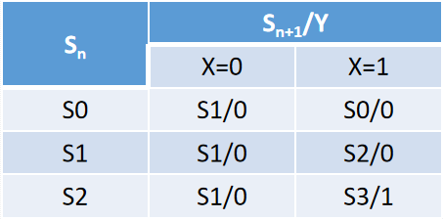

(7) 写出激励矩阵、输出矩阵和对应方程
有3个状态，选择两个JK触发器。
参考JK触发器的特性方程写方程。
(6) 状态转换真值表
Q₁^{n} | Q₀^{n} | X | Q₁^{n+1} | Q₀^{n+1} | Y
0 | 0 | 0 | 0 | 1 | 0
0 | 0 | 1 | 0 | 0 | 0
0 | 1 | 0 | 0 | 1 | 0
0 | 1 | 1 | 1 | 0 | 0
1 | 0 | 0 | 0 | 1 | 0
1 | 0 | 1 | 0 | 0 | 1
1 | 1 | 0 | x | x | x
1 | 1 | 1 | x | x | x

Slide 28


Q₁^{n} | Q₀^{n} | X | Q₁^{n+1} | Q₀^{n+1} | Y
0 | 0 | 0 | 0 | 1 | 0
0 | 0 | 1 | 0 | 0 | 0
0 | 1 | 0 | 0 | 1 | 0
0 | 1 | 1 | 1 | 0 | 0
1 | 0 | 0 | 0 | 1 | 0
1 | 0 | 1 | 0 | 0 | 1
1 | 1 | 0 | x | x | x
1 | 1 | 1 | x | x | x
(7) 写出激励矩阵、输出矩阵和对应方程
J₁ = Q₀^{n} · X
K₁ = 1

Slide 29




Q₁^{n} | Q₀^{n} | X | Q₁^{n+1} | Q₀^{n+1} | Y
0 | 0 | 0 | 0 | 1 | 0
0 | 0 | 1 | 0 | 0 | 0
0 | 1 | 0 | 0 | 1 | 0
0 | 1 | 1 | 1 | 0 | 0
1 | 0 | 0 | 0 | 1 | 0
1 | 0 | 1 | 0 | 0 | 1
1 | 1 | 0 | x | x | x
1 | 1 | 1 | x | x | x
(7) 写出激励矩阵、输出矩阵和对应方程
J₀ = $\overline{X}$
K₀ = X
Y =
Q₁^{n} · X

Slide 30


Slide 31
04
PART FOUR
Verilog代码

Slide 32


Verilog中：<=在语句块结束时，同时赋值。硬件有对应电路。
=在该条语句结束时赋值。硬件没有对应电路。

Slide 33


组合电路

Slide 34





Slide 35




Slide 36


时序电路

Slide 37



Slide 38





Slide 39



Slide 40


注意Moore型与Mealy型的细微区别

Slide 41
总体试题难度不是特别难，不过需要对主要知识点还是掌握的比较好，稍有变通创新（主要是分析题），代码题主要还是靠背这些模版为主（注意大体逻辑框架，改卷比较松别纠结语法错误）
百度网盘资料，里面我觉得有个数字逻辑简化ppt比较有用（还有发的ppt)，内容有点多，不过过一遍基本所有要考的东西都在里面，还可能会抽盲盒到里面的例题
通过网盘分享的文件：数字逻辑
链接: https://pan.baidu.com/s/1jrI2iEATCOXOKoS4k05j-A?pwd=29aj 提取码: 29aj
--来自百度网盘超级会员v1的分享

Slide 42
THANKS

